Slide 1
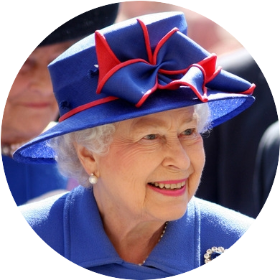
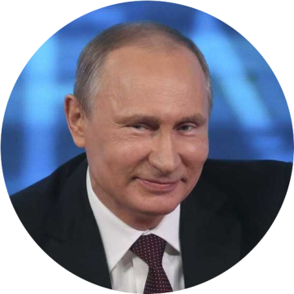
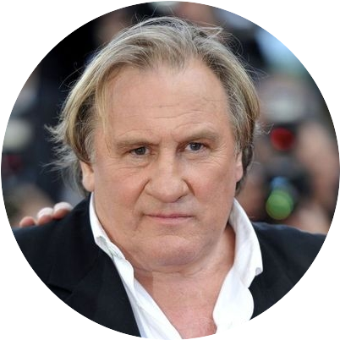
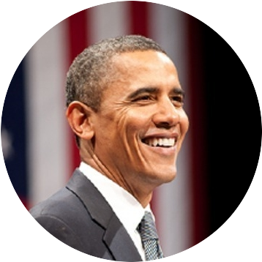
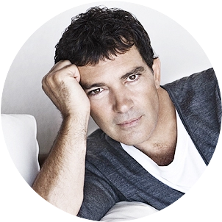
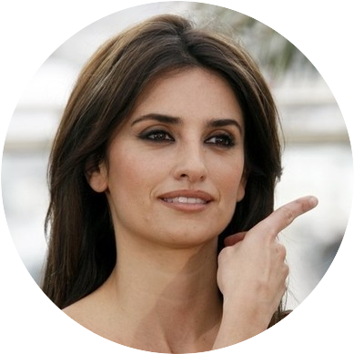
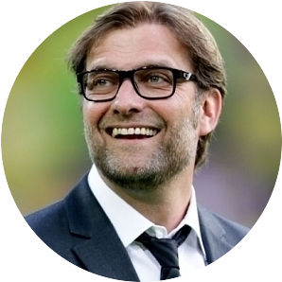
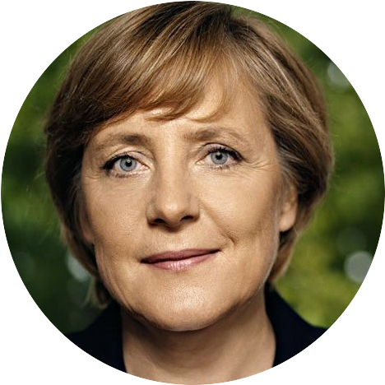
англича́нин англича́нка ру́сский ру́сская
францу́з францу́женка америка́нец америка́нка
испа́нец испа́нка не́мец не́мка

Slide 2
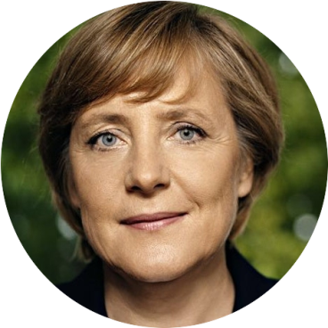
англичанин
англичанка
русский
русская
француз
француженка
американец
американка
испанец
испанка
немец
немка

Slide 4
я
ты
он
она
англичанин
англичанка
русский
русская
француз
француженка
американец
американка
испанец
испанка
немец
немка

Slide 5
англичане
англичанки
русские
русские
французы
француженки
американцы
американки
испанцы
испанки
немцы
немки
мы
вы
они

